Slide 1
人教版小学语文一年级
识字4 日 月 水 火

Slide 2

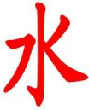

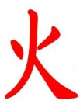
引入新课
根据图画猜汉字。

Slide 3
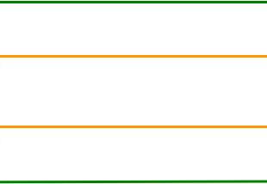
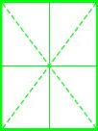
我会认
rì
shuǐ
huǒ
hé
yuè
shān
shí
tián
日
月
水
火
山
石
田
禾

Slide 4




我会写
4画
5画
日
田
5画
4画
禾
火
Notes:
PPT模板：www.1ppt.com/moban/ PPT素材：www.1ppt.com/sucai/
PPT背景：www.1ppt.com/beijing/ PPT图表：www.1ppt.com/tubiao/
PPT下载：www.1ppt.com/xiazai/ PPT教程： www.1ppt.com/powerpoint/
资料下载：www.1ppt.com/ziliao/ 范文下载：www.1ppt.com/fanwen/
试卷下载：www.1ppt.com/shiti/ 教案下载：www.1ppt.com/jiaoan/
PPT论坛：www.1ppt.cn PPT课件：www.1ppt.com/kejian/
语文课件：www.1ppt.com/kejian/yuwen/ 数学课件：www.1ppt.com/kejian/shuxue/
英语课件：www.1ppt.com/kejian/yingyu/ 美术课件：www.1ppt.com/kejian/meishu/
科学课件：www.1ppt.com/kejian/kexue/ 物理课件：www.1ppt.com/kejian/wuli/
化学课件：www.1ppt.com/kejian/huaxue/ 生物课件：www.1ppt.com/kejian/shengwu/
地理课件：www.1ppt.com/kejian/dili/ 历史课件：www.1ppt.com/kejian/lishi/

Slide 5

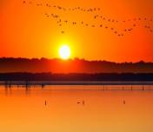
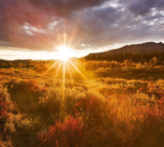
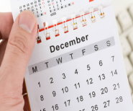

课文讲解
日
国庆节，我们一家人去了泰山，看了泰山日出。
落日
日出
日历
日记

Slide 6
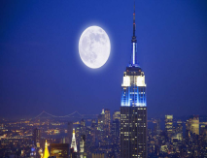

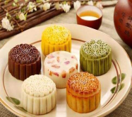
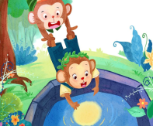
课文讲解
月
今晚的月色真美啊！
月亮
月季
月饼
捞月

Slide 7
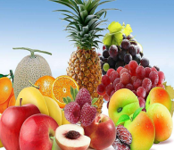
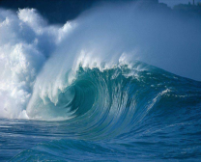
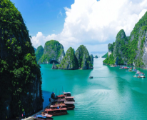
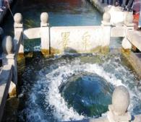
课文讲解
水
趵突泉水清甜可口。
水果
海水
山水
泉水

Slide 8
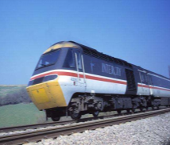
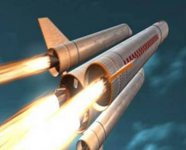
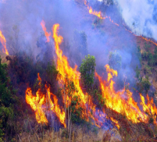
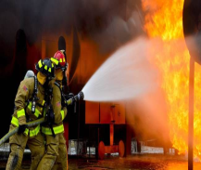
课文讲解
火
消防员冒着生命危险去救火。
火车
火箭
火灾
救火

Slide 9
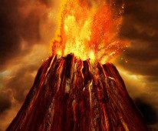
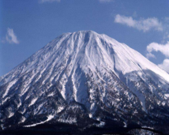
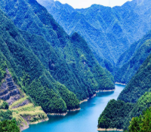
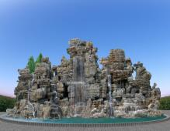
课文讲解
山
泰山是五岳之首。
火山
雪山
青山
假山

Slide 10
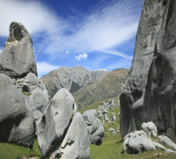
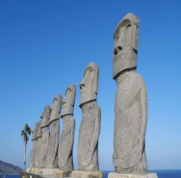
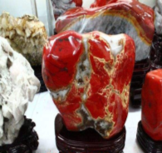

课文讲解
石
山区的人们用石头盖房子。
岩石
石像
玉石
钻石

Slide 11
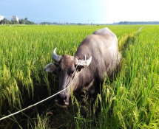
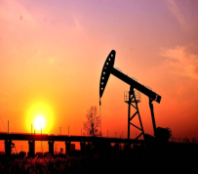
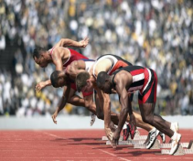
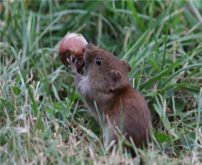
课文讲解
田
春天到了，人们到田野去踏青。
稻田
油田
田径
田鼠

Slide 12
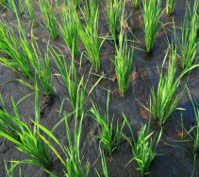
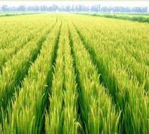
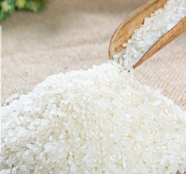
课文讲解
禾
农民伯伯刚刚栽下禾苗。
禾苗
禾田
禾米

Slide 13

归纳总结
今天我们学习的生字都是象形字，这些字的形状和图片上的事物很像。这是不是很有趣呢！
象形字

Slide 14

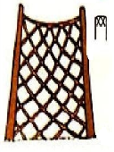

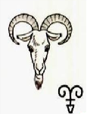


课堂小练
我会连。
木
网
兔
羊
鸟
竹

Slide 15
课后作业
组词，比一比谁组的词语最多。
日
日出
生日
日期
日记
田
田野
农田
田地
稻田
火
火车
火苗
火柴
着火

Slide 16
拓展延伸
比一比，读一读。
口—日
日—目
日—田
目—月

